Slide 1
PSGG Tutorial #03 Target Unity
Programanic
2018/9/30

Slide 2
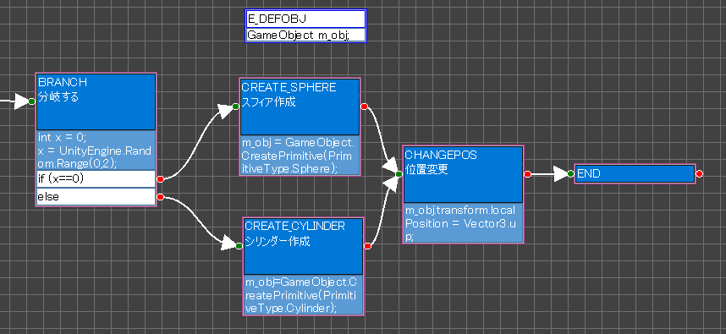
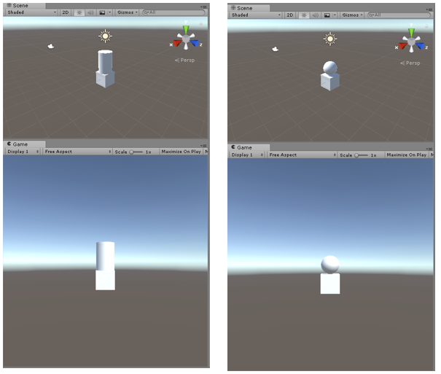
Step 1 Tutorial #02の完成

Slide 3
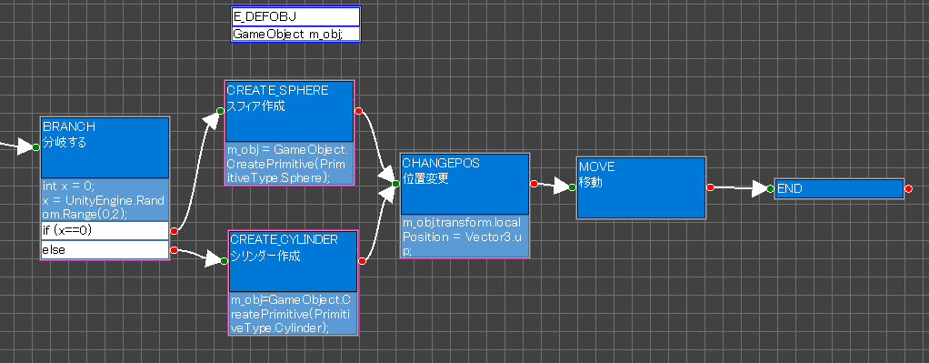
Step 2 S_MOVEの作成
生成したオブジェクトを移動するS_MOVEを追加して下図の遷移を作成する。

Slide 4
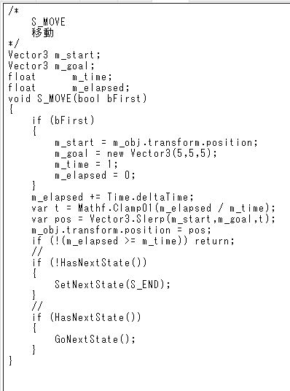

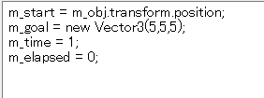


S_MOVEの作成
変換結果
members 項
init 項
update 項
wait項

Slide 5
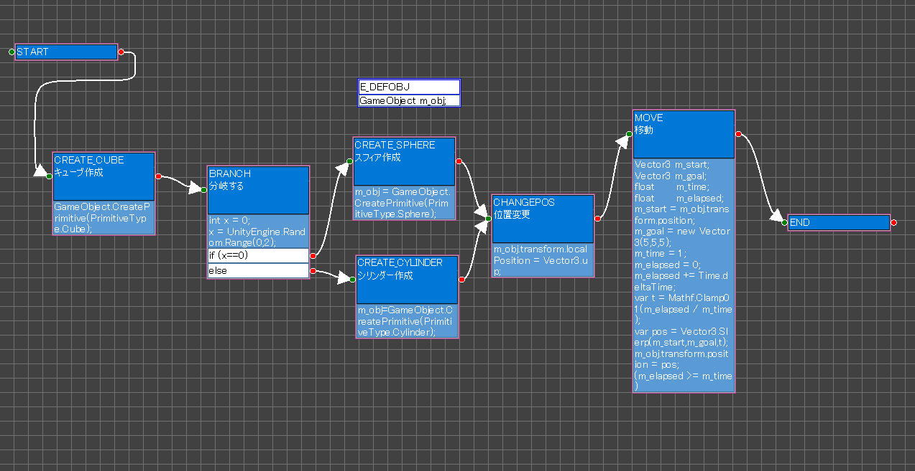
全体図

Slide 6
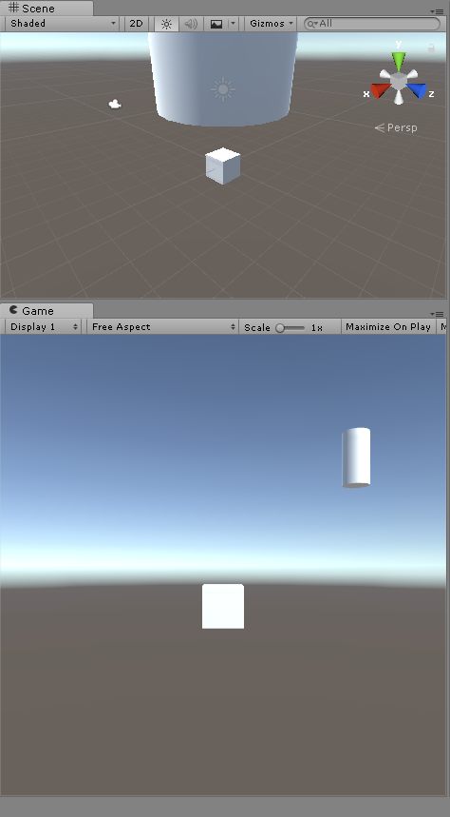

Slide 7
まとめ
membersを使いメンバ変数を定義
init,update,waitで移動を実装
変換して実行する

